Slide 1
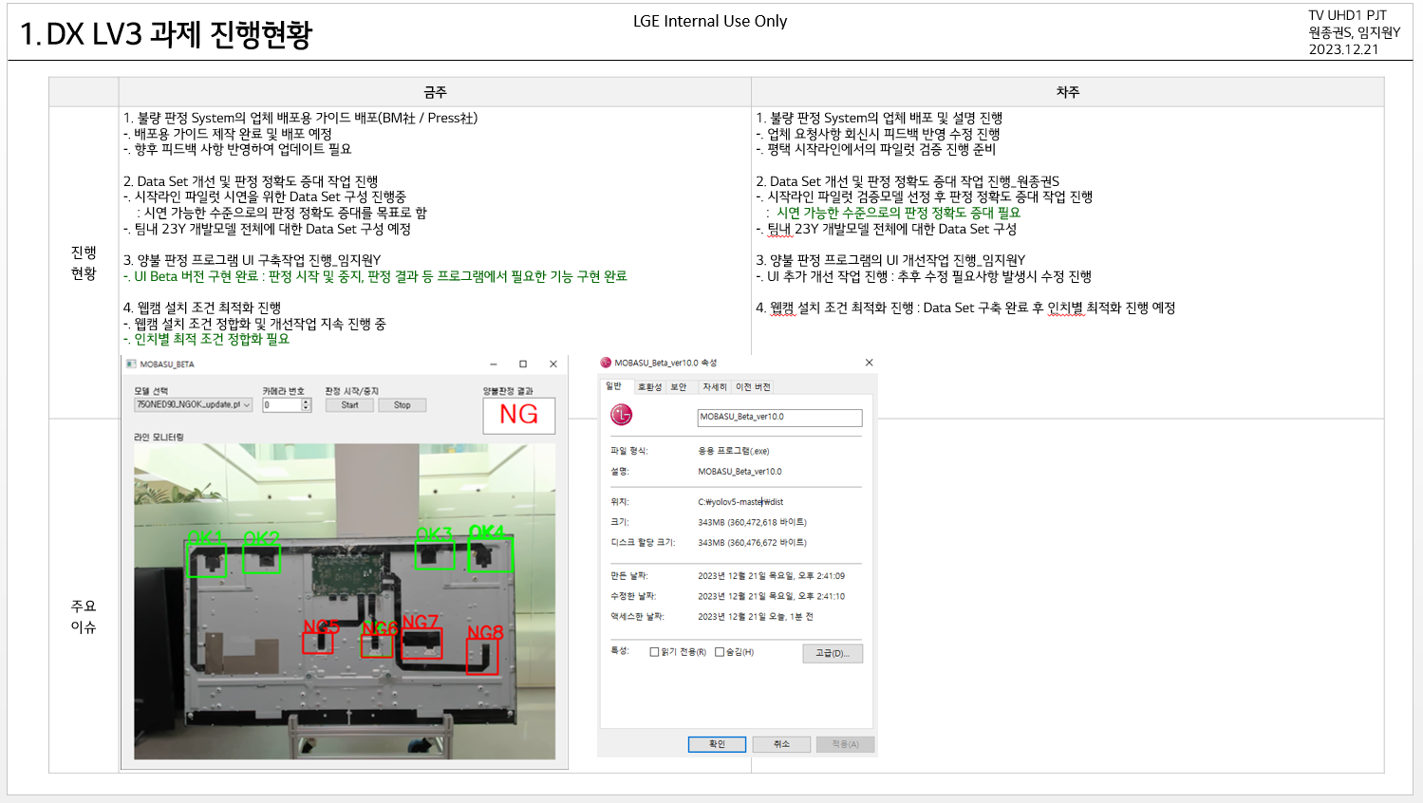
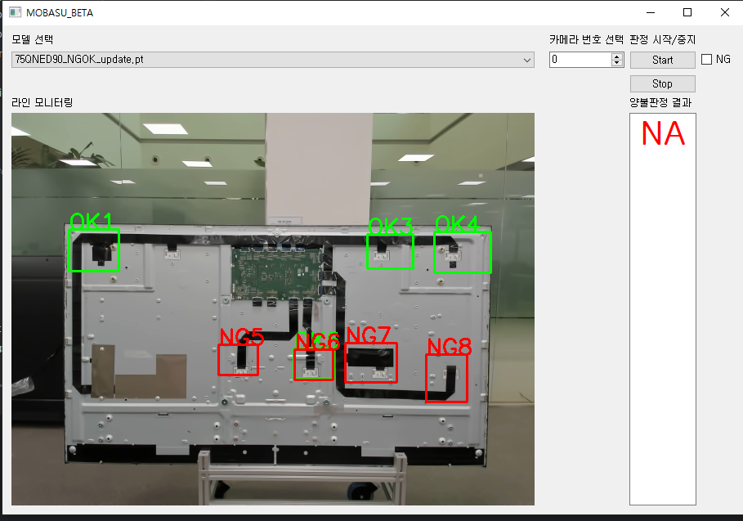
1. DX LV3 과제 진행현황
TV UHD1 PJT
원종권S, 임지원Y
2023.12.14
 | 금주 | 차주
진행 현황 | 1. 불량 판정 System의 업체 배포용 가이드 배포(BM社 / Press社) -. 희성전자 및 성진정밀 측 VOC 청취 -. 시스템 상세설명 및 제반사항 공유 예정 2. 웹캠 설치 조건 최적화 진행 -. 웹캠 설치 조건 정합화 및 개선작업 지속 진행 중 3. Roboflow Data Set 개선 작업 진행_원종권S -. 팀내 23Y 개발모델 전체에 대한 Data Set 구성 진행 중(4/63 완료, 구성 완료 후 현물검증 진행 예정) 4. 양불 판정 프로그램 UI 구축작업 진행_임지원Y -. UI 내 Yolov5 기반 판정 가능 및 UI 내 기능 업데이트 : Data Lake 폴더 내 양불 판정용 pt파일 불러오기를 통한 모델명 선택기능 구현 : 양 / 불 판정 화면업데이트 : 직관적인 판정을 위한 색상 표기 | 1. 불량 판정 System의 업체 배포 및 설명 진행 -. 희성전자 및 성진정밀 VOC 회신 : 시스템 상세설명 및 제반사항 공유 등 -. 평택 시작라인에서의 파일럿 검증 진행 준비 2. Data Set 개선 및 판정 정확도 증대 작업 진행_원종권S -. 시작라인 파일럿 검증모델 선정 후 판정 정확도 증대 작업 진행 : 시연 가능한 수준으로의 판정 정확도 증대 필요 -. 팀내 23Y 개발모델 전체에 대한 Data Set 구성 -. Roboflow의 대체 Tool 확인 중(김하성S) 3. 양불 판정 프로그램의 UI 개선작업 진행_임지원Y -. UI 추가 개선 작업 진행 4. 웹캠 설치 조건 최적화 진행 : Data Set 구축 완료 후 인치별 최적화 진행 예정
주요 이슈 |  | 1. 원종권S DX3 교육 / 시험 부재(12/18~21)
Data_Lake 폴더 내 파일 불러오기 구현
원활한 양/불 판정을 위한 색 구분 구현

